Slide 1
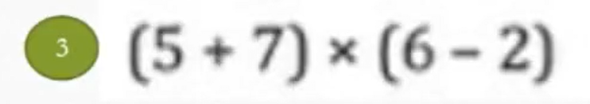
X
Prefijo: *+57-62
Postfijo: 57+62-*
+
-
5
7
6
2

Slide 2
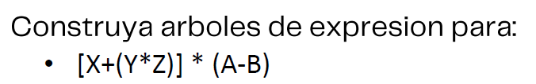
*
+
-
x
*
A
B
Y
Z

Slide 3
(5*9/6+3)-8*2+15/4*2
(45/6+3)-16+3.75*2
(7.5+3)-16+7.5
(10.5)-16+7.5
-5.5+7.5
2

Slide 4
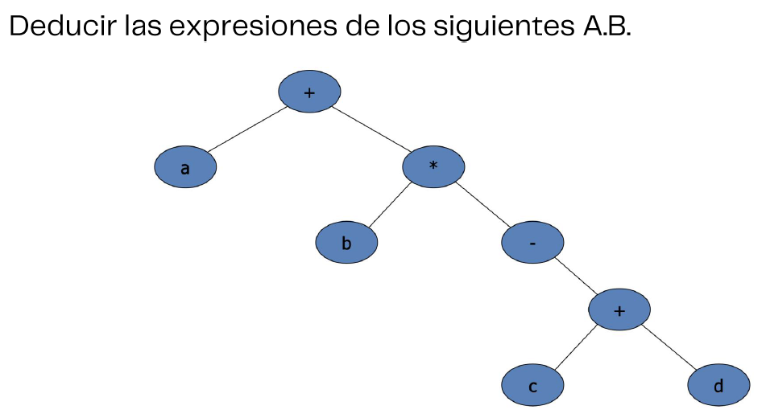
A + (B * (-(C+D))) Respuesta forzada, considerando operadores unarios.

Slide 5
STAR
END
INORDEN: 30, 50, 70
PREORDEN: 50, 30, 70
POSTORDEN: 30, 70, 50
50
PRE
POST
IN
30
70
PRE
POST
PRE
POST
IN
IN

